Slide 1
تحرير البحث العلمي

Slide 2
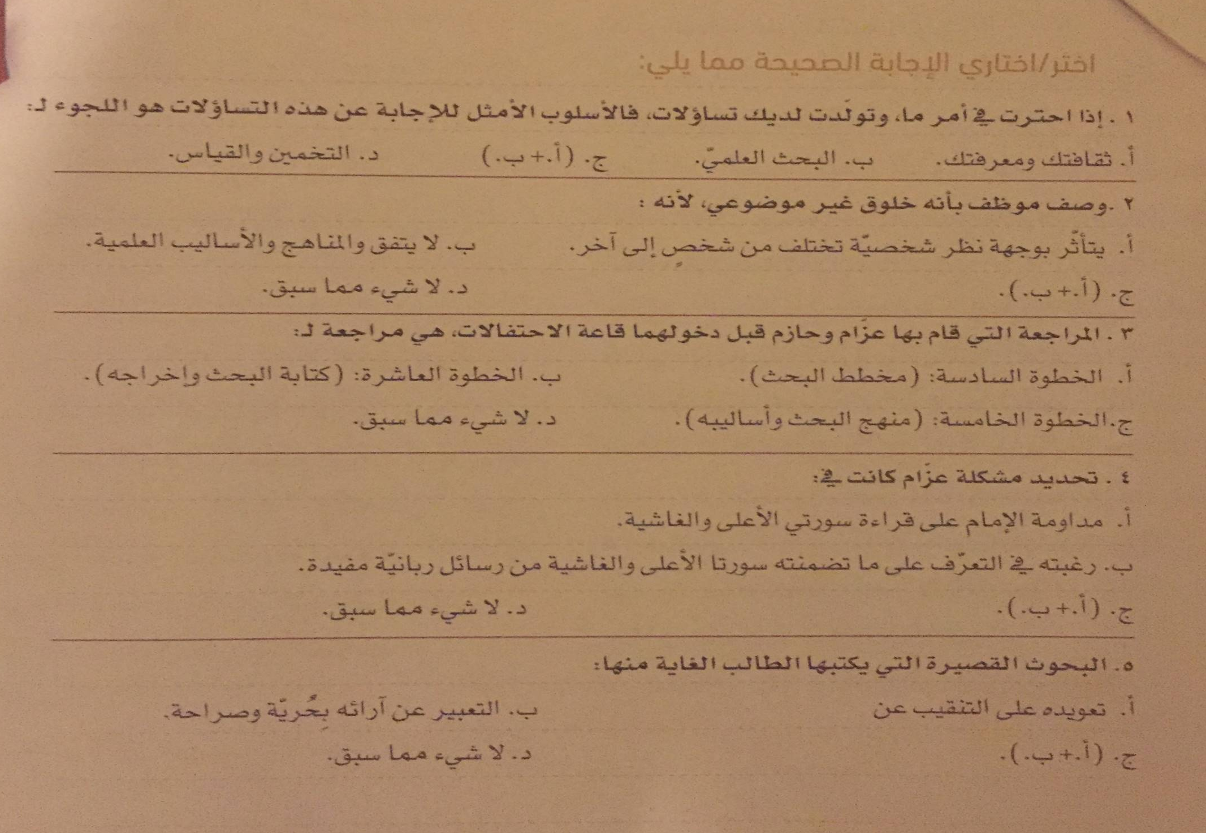

Slide 3
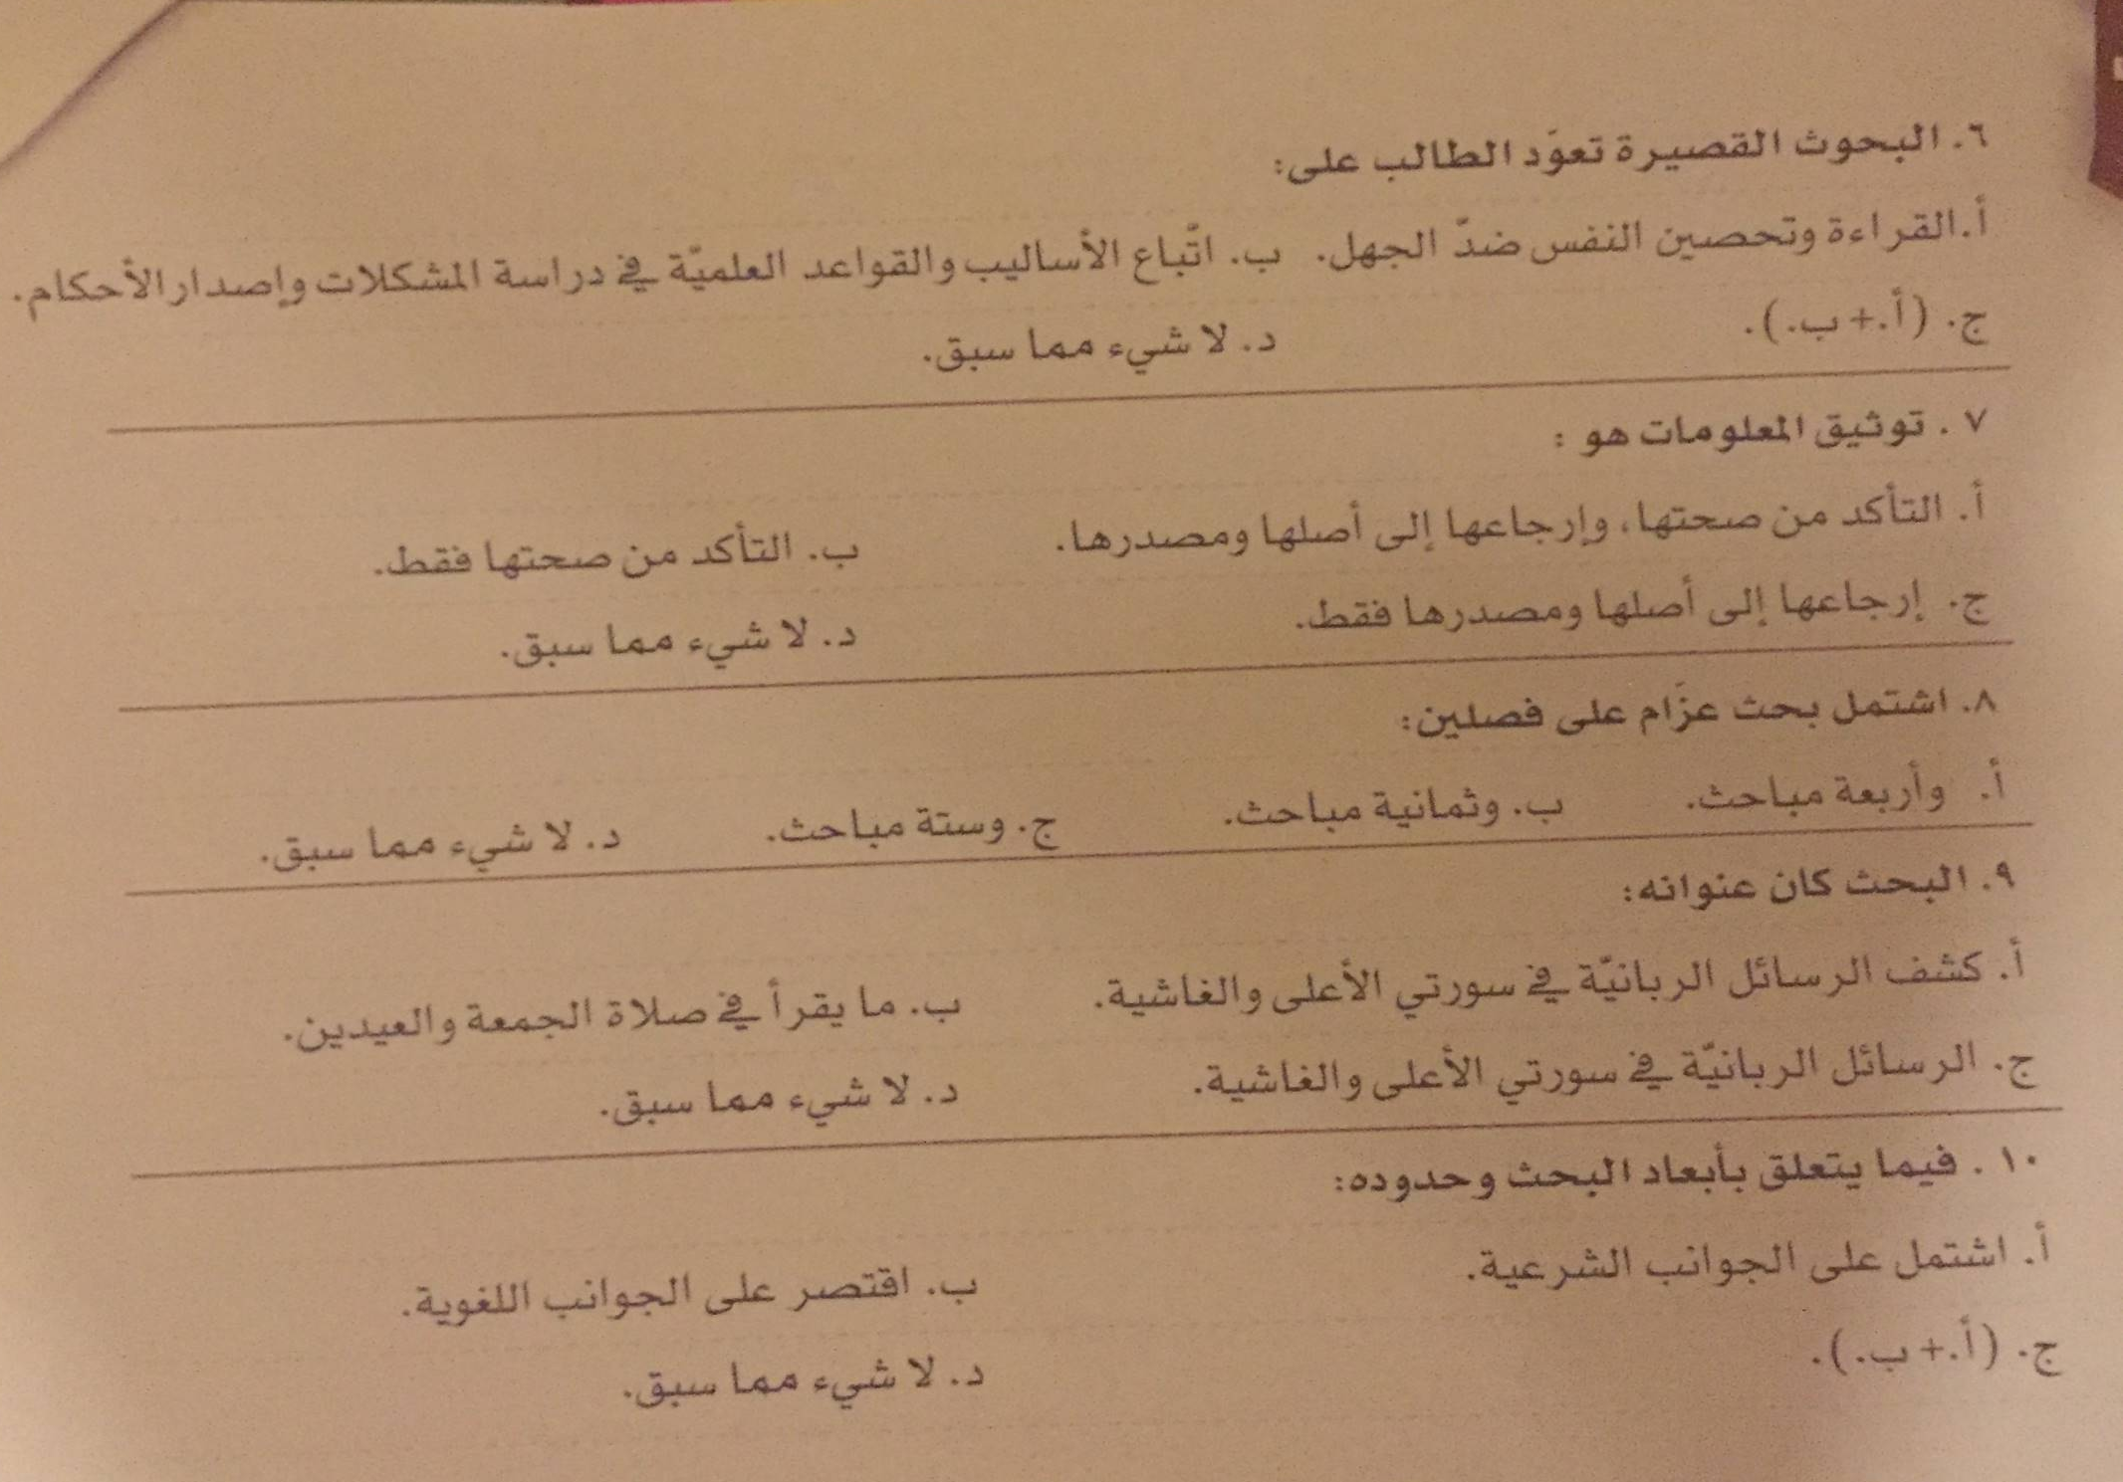

Slide 4
تحرير التلخيص العلمي

Slide 5
